Slide 1


Slide 2
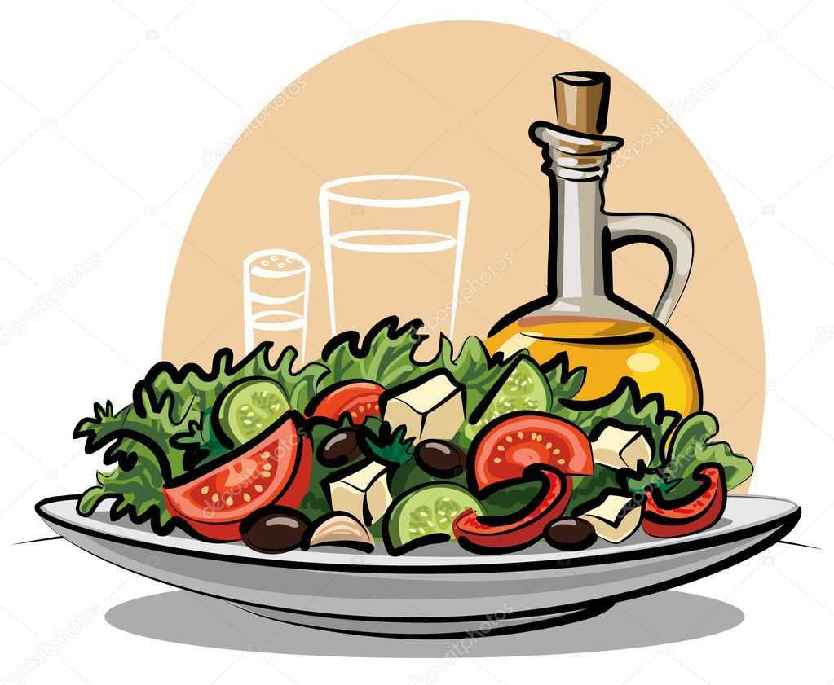
ХОЛОДНАЯ ЗАКУСКА
Математический салат с индейкой и ананасом

Slide 3
Сколько цифр вы знаете?
Наименьшее трехзначное число.
Сколько см в метре?
Сколько секунд в часе?
Треугольник с прямым углом.
Результат умножения. (Произведение
Прибор для измерения углов.
Сколько лет в одном веке?
Сколько нулей в записи миллиона?
Когда произведение равно нулю?
Многогранник из Египта.

Slide 4
Наибольшее натуральное число.
Результат вычитания.
На какое число нельзя делить?
Наибольшее двузначное число.
Прибор для построения окружностей.
Сколько грамм в килограмме?
Треугольник с тупым углом?
Сколько минут в сутках?
Сколько нулей в записи числа миллиард?
Когда частное равно нулю?
Сумма длин всех сторон многоугольника?

Slide 5
Наименьшее натуральное число.
Результат деления.
Какое число не является натуральным?
Наибольшее трехзначное число.
Прибор для построения отрезков.
Сколько килограмм в тонне?
Сколько часов в неделе?
Треугольник с острыми углами?
Сколько квадратных метров в гектаре?
Когда дробь равна 1?
Произведение длины и ширины?

Slide 6

ГОРЯЧАЯ ЗАКУСКА
Жульен математический, запеченный под шапочкой сыра

Slide 7
Какие числа употребляются при счёте?
природные;
естественные;
натуральные;
искусственные

Slide 8
Какой «дробный» игрок есть в футбольной команде?
полувратарь;
полузащитник;
полутренер
полунападающий.

Slide 9
Как называют верхний угол футбольных ворот?
десятка;
девятка;
шестёрка;
пятёрка.

Slide 10
Какими бывают современные фотоаппараты?
-дробные
-формульные
-числовые;
цифровые;

Slide 11
Что выкидывает человек, совершая какой-нибудь предосудительный, странный, смешной поступок?
формулу
номер
мусор
цифру;

Slide 12
Какое математическое действие с клетками обеспечивает рост органов живого организма?
сложение;
вычитание;
умножение;
деление.

Slide 13
Как называется расстояние между двумя отметками на измерительной шкале?
сложение;
умножение;
вычитание;
деление.

Slide 14
Что нужно брать с героев, а также со всех честных, добрых и порядочных людей?
задачу;
пример;
уравнение;
налог.

Slide 15
Какой результат арифметического действия является сладким на вкус?
разность;
сумма;
частное;
остаток.

Slide 16
Как заканчивается это известная пословица: «Ясно, как…»
трижды три;
четырежды четыре;
дважды два;
пятью пять;

Slide 17
Какая геометрическая фигура подрабатывает в цирке гимнастическим снарядом?
круг;
прямоугольник;
ромб;
трапеция.

Slide 18
Что иногда производят с персоналом предприятия?
приведение подобных членов;
упрощение;
сокращение;
вынесение за скобки.

Slide 19
Каким математическим словом характеризуют необщительного, скрытного человека?
прямолинейный;
пунктуальный;
вогнутый
замкнутый;

Slide 20
Закончите русскую пословицу: «Всякому мила своя…»
высота
сторона
медиана
биссектриса

Slide 21
Что является названием музыкального инструмента?
треугольник
квадрат
овал
ромб

Slide 22
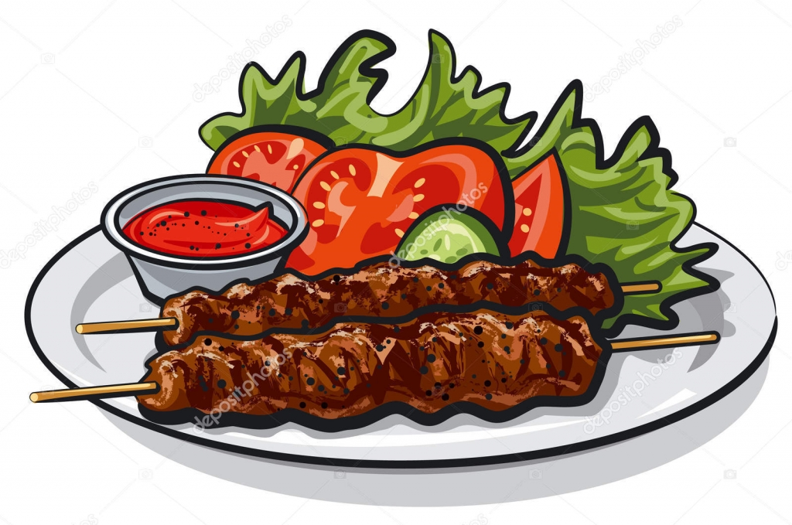
ГОРЯЧЕЕ БЛЮДО
Математический гуляш

Slide 23
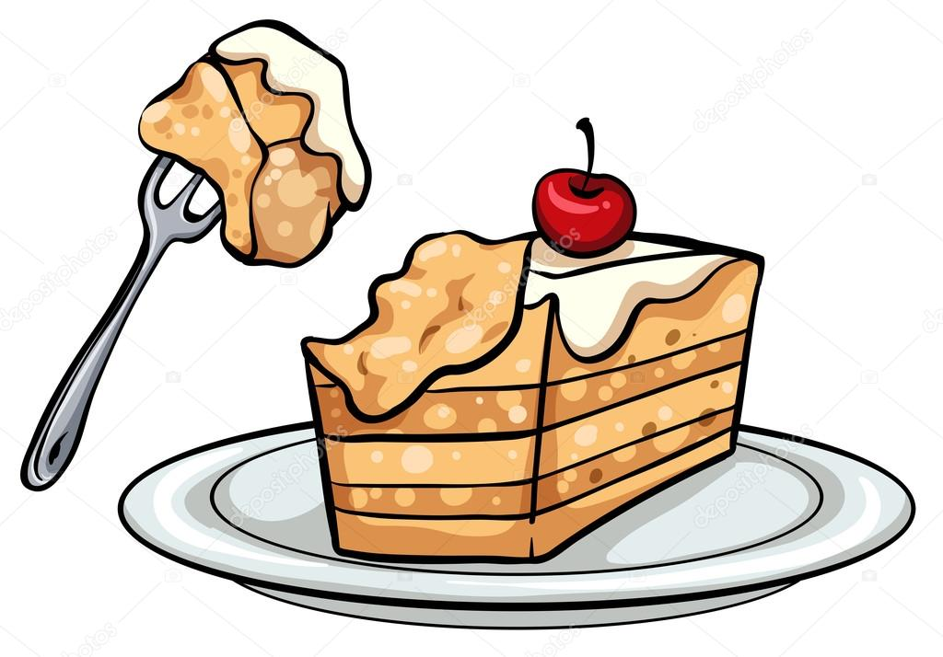
ДЕСЕРТ
Штрудель яблочный с математическими нотками

Slide 24
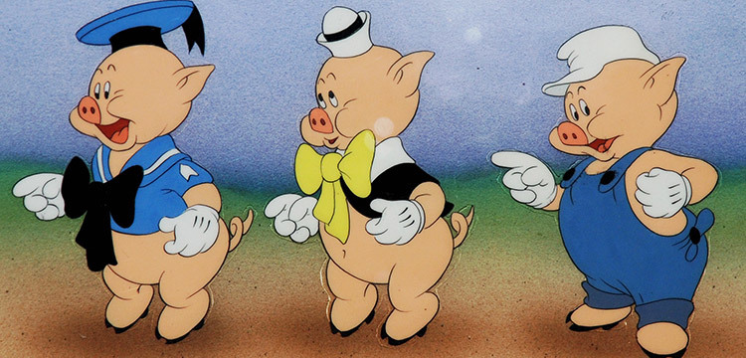
Запишите известные вам пословицы, поговорки, сказки, песни, в названиях которых есть числа.

Slide 25
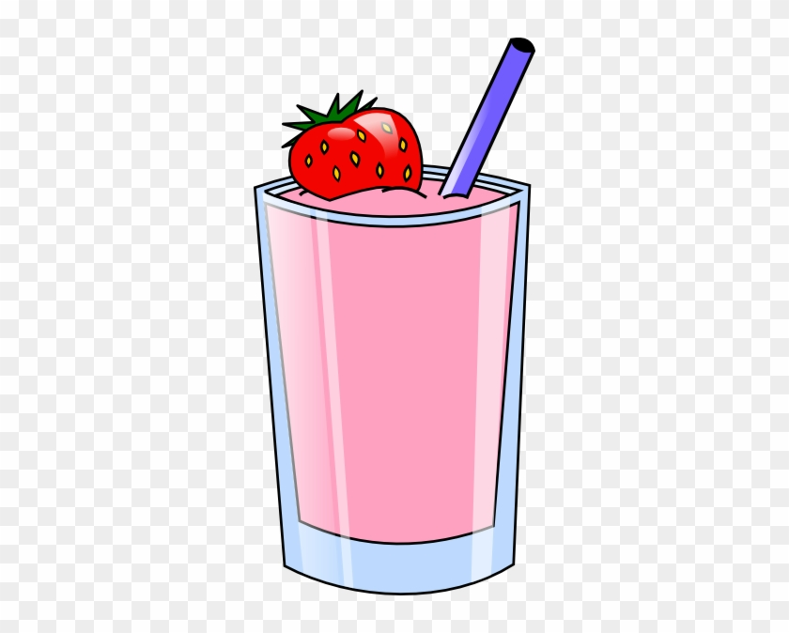
КОКТЕЙЛЬНАЯ КАРТА:
Молочный коктейль с математическим сиропом

Slide 26
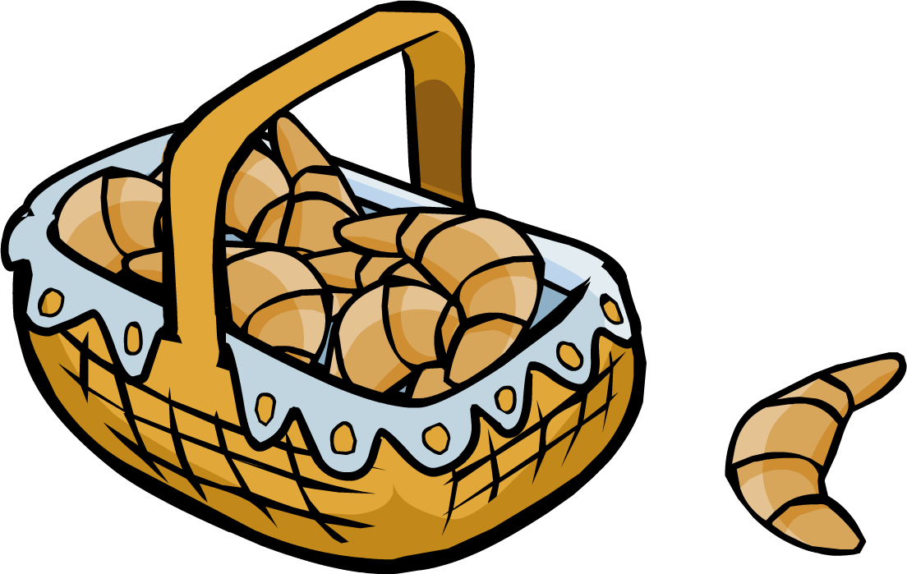
БЛЮДО ОТ ШЕФ ПОВАРА
Круассаны с математическим конфетюром

Slide 27
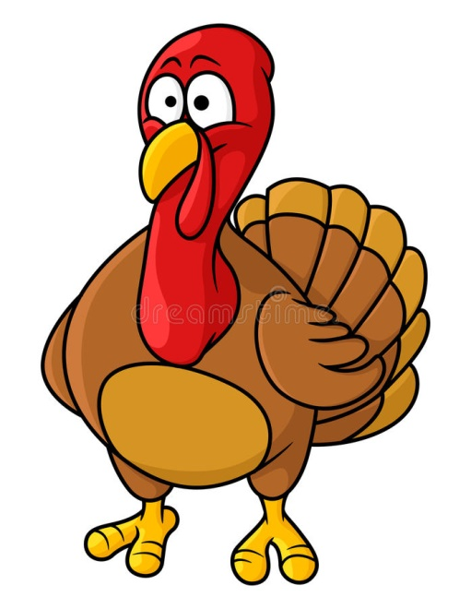
По тропинке вдоль кустов
Шло одиннадцать хвостов,
Насчитать я также смог,
Что шагало 30 ног.
Это вместе шли куда-то
Индюки и жеребята
А теперь вопрос таков:
Сколько было индюков?
Спросим также у ребят:
Сколько было жеребят?

Slide 28
СПАСИБО ЗА ВНИМАНИЕ!!!

